Slide 1
义务教育人教版六年级上册
1
分数乘法
第1课时 分数乘整数（1）
www.youyi100.com
www.youyi100.com
优翼

Slide 2
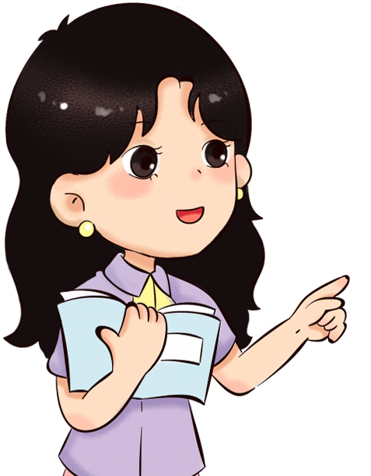
复习导入
1.列式。
5个12是多少？
6个8是多少？
12＋12＋12＋12＋12
8＋8＋8＋8＋8＋8
或 12×5
或 8×6
同学们，还记得整数乘法的含义吗？

Slide 3
2.计算。
1
2
3
6
＋ ＋ ＝
7
7
7
7
2
2
2
6
＋ ＋ ＝
11
11
11
11
同分母分数的加法： 。
分母不变，分子相加

Slide 4

探究新知
(教材P2 例1)
知识点：分数乘整数的意义和计算方法
2
小雅、爸爸、妈妈一起吃蛋糕，每人吃 个，3人一共吃多少个？
9
自学教材第2页例1，并回答以下问题。
（1）题目要求的是什么？
（2）怎样列式呢？
（3）说一说分数乘整数的意义。
（4）分数与整数相乘，是怎样计算的？

Slide 5
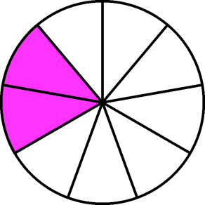


2
小雅、爸爸、妈妈一起吃蛋糕，每人吃 个，3人一共吃多少个？
9
1.画图分析。
？个

Slide 6
2
小雅、爸爸、妈妈一起吃蛋糕，每人吃 个，3人一共吃多少个？
9
2.探究分数乘整数的意义。
2
9
2
9
2
9
+
+
用乘法表示就是 ×3或 3× 。
2
9
2
9

Slide 7
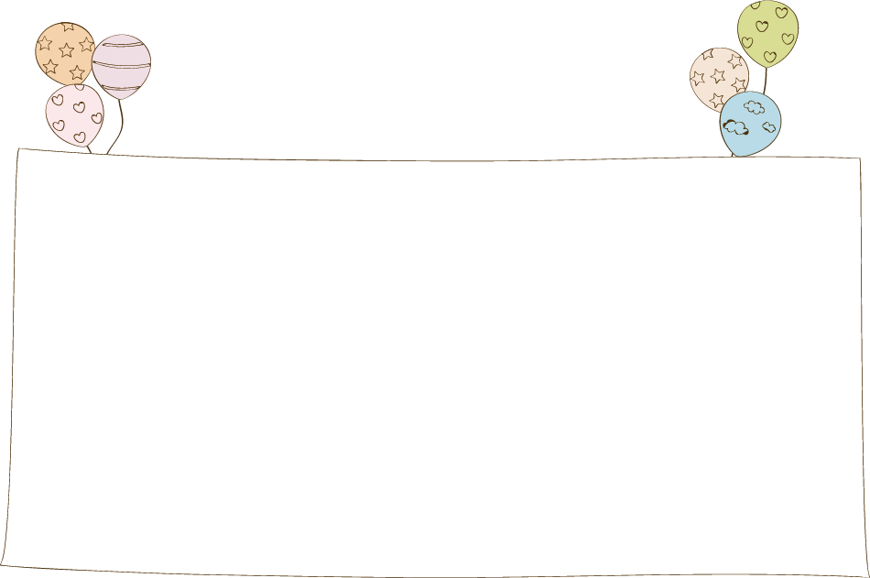
分数乘整数的意义是什么？
分数乘整数的意义和整数乘法的意义相同，就是求几个相同加数的和的简便计算。
如 表示3个 是多少。

Slide 8

3.探究分数乘整数的计算方法。
2
9
2
9
2
9
2
9
2+2+2
9
2×3
9
6
9
=
+
+
=
=
=
（个）
×3
分母不变
想一想
乘得的积是不是最简分数？应该怎么办？

Slide 9
约分：
2
2
9
2×3
9
6
9
2
3
×3
=
=
=
（个）
3
1
2
9
2×3
9
2
3
×3
=
=
（个）
3
观察比较以上两种约分的过程有什么不同，
你喜欢哪个？说说想法。

Slide 10
规范解答：
1
2
9
2×3
9
2
3
×3
=
=
（个）
3
2
3
答：3人一共吃 个。

Slide 11

分数与整数相乘，
是怎样计算的？
1.分数乘整数，用分子乘整数的积作分子，分母不变。
2.能约分的可以先约分，再计算，结果相同。

Slide 12

(教材P2 做一做T1)
3
1.一袋面包重 kg，
3袋重多少千克？
10
3
（kg）
× =

Slide 13
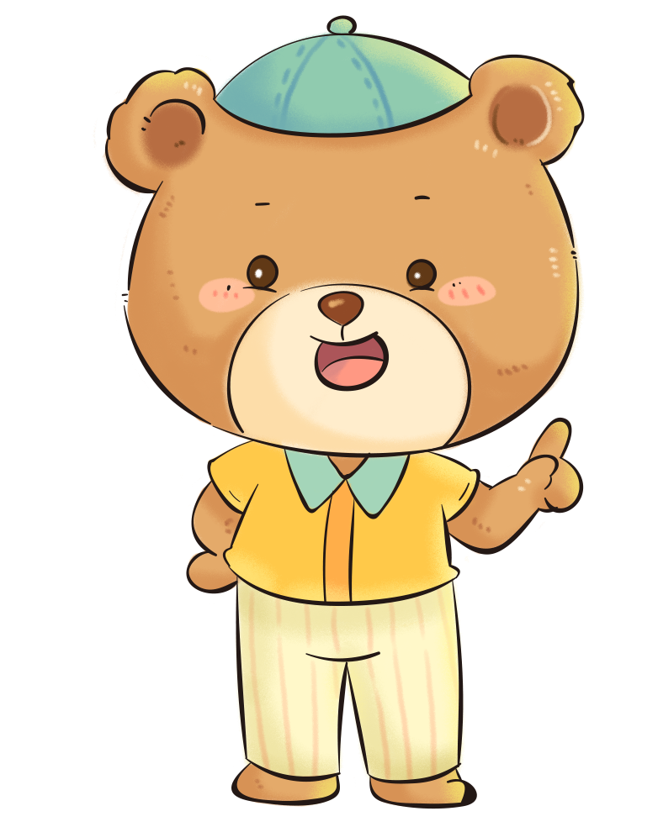
(教材P2 做一做T2)
2.计算下面各题。
＝
2
3
1
优翼
＝
2

Slide 14
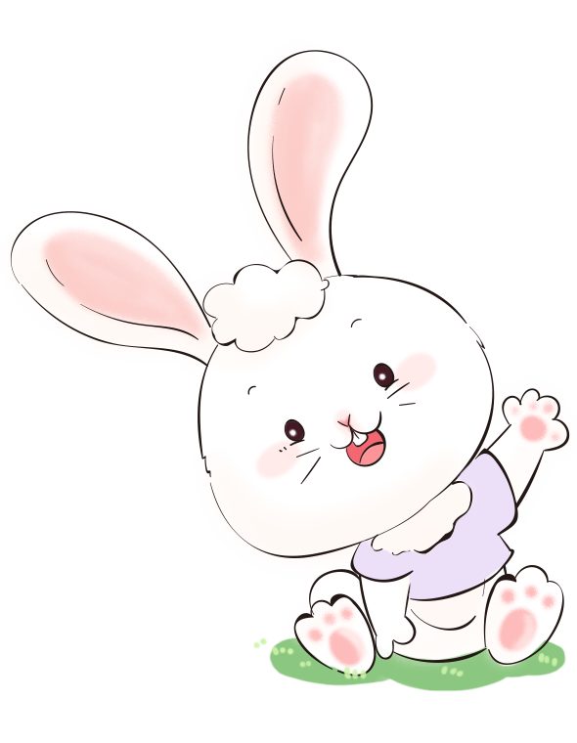
巩固运用
(教材P6 练习一T1)
1.填空。
3
3
3
3
3
1
（1）
+
+
+
=
×
=
3
4
4
4
4
4
4
1
5
5
5
5
15
（2）
+
+
=
×
3
=
8
8
8
8
8

Slide 15
巩固练习
(教材P6 练习一T2)
4. 用洗衣机洗衣物，洗1 kg衣物要用 勺洗衣粉。
洗衣机里大约有5 kg衣物，一共需要放几勺洗衣粉?
1
5
（勺）
×5 =
2
2
5
答：一共需要放 勺洗衣粉。
2

Slide 16
(教材P6 练习一T3)
5.大约在一万年前，青藏高原平均每年上升约 m。
按照这个速度，在那个时期，青藏高原50年能上升
多少米？100年呢？
运用加减乘除中的哪种运算呢？
1
（米）
2
1
（米）
1
答：50年它能长高 米，100年能长高7米。

Slide 17
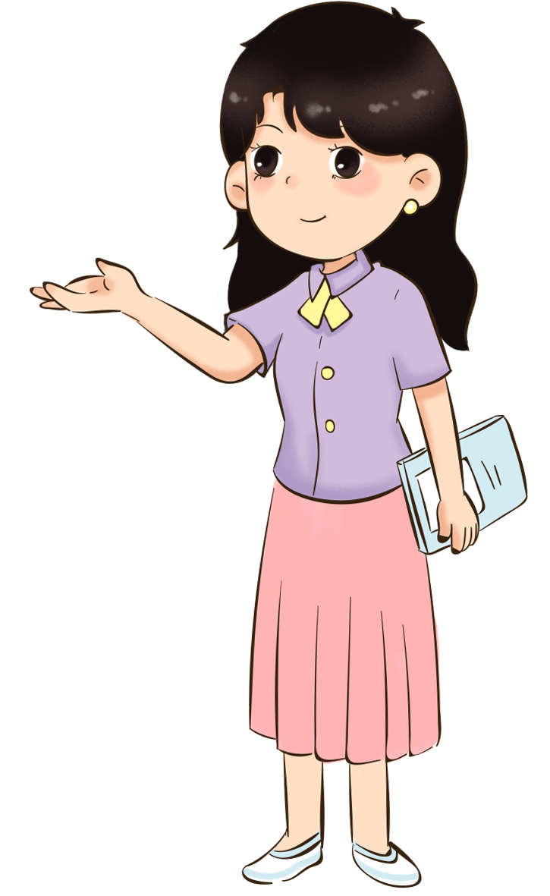
课堂小结
通过这节课的学习，
你有什么收获?

Slide 18
课后作业
1.从课后习题中选取；
2.完成练习册本课时的习题。

